Slide 1
Det økonomiske kredsløb & BNP

Slide 2
Dagens program
1) De samfundsøkonomiske mål
2) Det økonomiske kredsløb
3) BNP – en dybere forståelse
4) Forklar lige ☺
5) Pause
6) Løbende og faste priser
7) Opgave
8) Opsamling

Slide 3
Dagens faglige pointer
Få et overblik over hvordan BNP opgøres når vi går gennem produktionskæden
Hvad er problemet ved at anvende BNP som mål for vækst og velstand.
Vi skal være opmærksomme på om BNP er opgjort i løbende eller faste priser – og kan forskellen på de to.
Hvordan har Corona påvirket forskellige landes økonomi?

Slide 4
De samfundsøkonomiske mål
Fuld beskæftigelse
Ligevægt på betalingsbalancen
Økonomisk vækst
Stabile priser
Udligning af sociale forskelle
Hensyn til miljøet
Balance på statens budgetsaldo (fremgår ikke af bogen)
Målkonflikt????

Slide 5
Det økonomiske kredsløb
Hvem vil tegne det? ☺

Slide 6
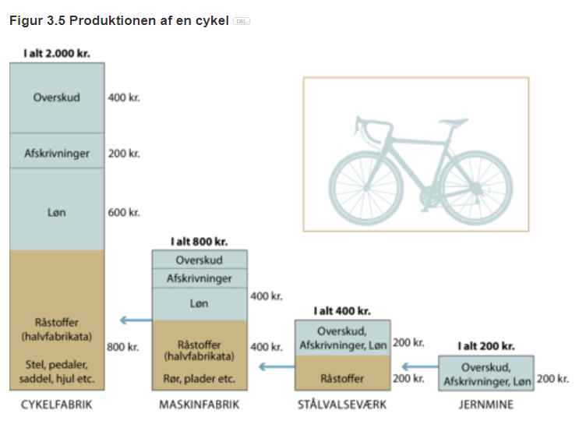
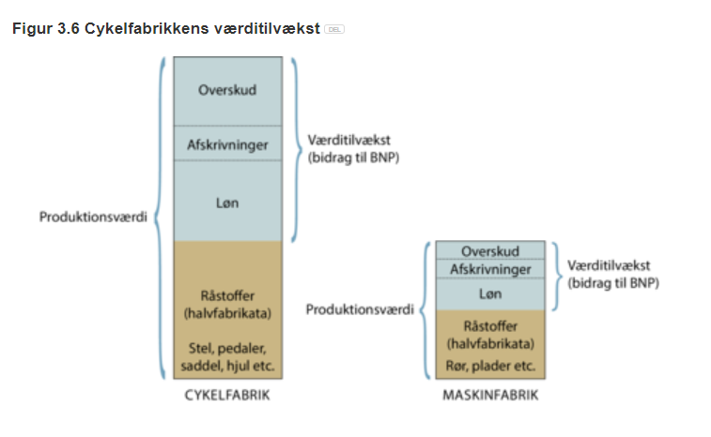
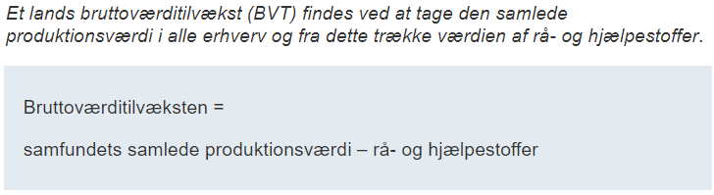
Eksemplet fra bogen

Slide 7
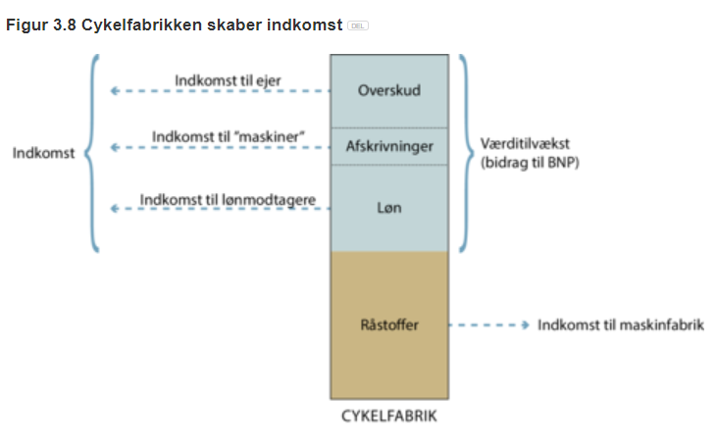
Enhver produktion skaber en indkomst af samme størrelse!
Afskrivninger jo reelt set en omkostning, men ender som indkomst til den producent der leverer produktionsmaskiner til virksomheden.
Som det fremgår vil BVT således både måle landets indkomst og samtidig også være et mål for landets produktion.
Produktion = Indkomst ☺

Slide 8
Hvad regnes med i BNP
BNP kan defineres som: Et lands samlede erhvervsmæssige produktion af varer og tjenesteydelser i et år.
Hjemmeproduktion og sort arbejde medregnes ikke
Nye regler: Prostitution og narkotikasalg regnes nu med i BNP efter fælles EU regler.
BNP som velstandsmåler
BNP. Pr. indbygger
Krig, forurening, fordeling
Økonomisk opsving | Vækst i BNP på over 2 pct.
Stabil økonomisk udvikling | Vækst i BNP på 1-2 pct.
Økonomisk krise | Vækst i BNP på under 1 pct.

Slide 9

Det irske mirakel
Forklar lige den!
Find data (IMF) for Irlands årlige procentuelle vækst i BNP i perioden 2010-2020.
Undersøg hvad der kan være forklaringen.

Slide 10
Pause
5 minutter ☺

Slide 11
BNP i markedspriser
BNP = et lands samlede erhvervsmæssige produktion af varer og tjenesteydelser i et år.
Opgjort i markedspriser. Det vil sige samlede produktionsværdi
  + moms og afgifter
  - Tilskud i produktionen
Pris * Mængde = Værdi (BNP)
Der er altså to faktorer der kan få vores BNP til at stige:
  Stigning i produktion (Mængde)
  Stigning i priser

Slide 12
Løbende (Årets) og faste priser
Løbende Priser
Faste priser
BNP opgjort i årets priser angiver værdien af et givet års BNP udtrykt i netop dette års priser. Ændringer i BNP over tid udtrykker således både ændringer i mængder og priser.
BNP opgjort i faste priser udtrykker kun mængdeændringer, da eventuelle prisændringer er 'siet fra'. Man har her beregnet BNP med et givet års priser anvendt på alle de betragtede år.
1000 kroners spørgsmålet: Når vi skal undersøge væksten i BNP, hvilken af de to opgørelser er så bedst, og hvorfor?

Slide 13
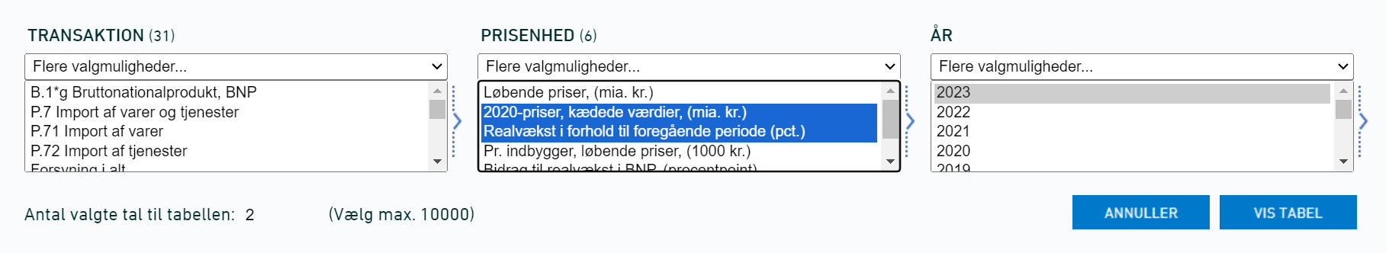
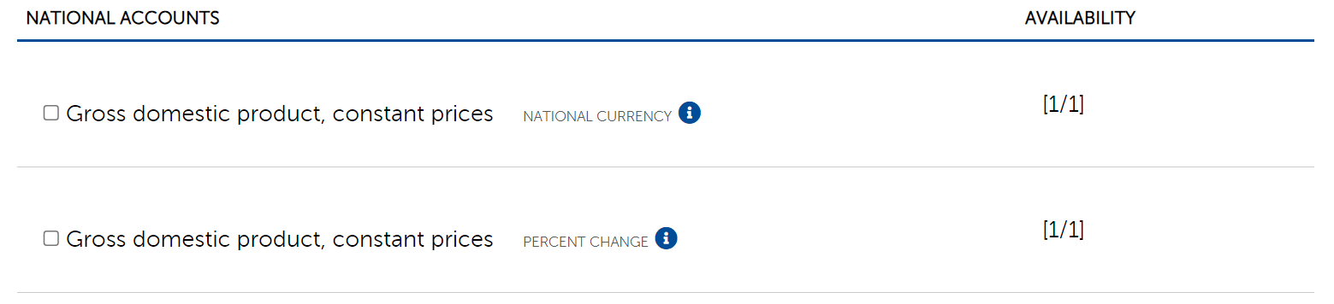
Hvordan vælger vi de rigtige?
Statistiskbanken
IMF

Slide 14
OPgave
Findes på modulet

